Slide 1
基于视频分析的
森林烟火识别算法研究
答辩人： 蔡敏
指导老师：路小波

Slide 2
Content (目录)
研究背景
研究模块
研究成果
研究总结

Slide 3
研究
背景

Slide 4
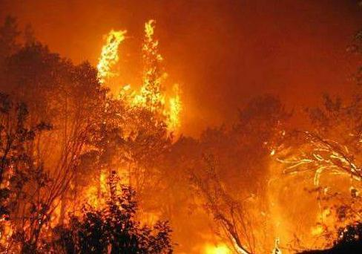
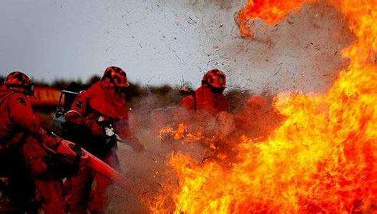
Background (背景)

Slide 5
Background (背景)
扑火原则
“
”
三早
早发现、早出动、早扑灭
“
”
两快
领导上得快、火灾扑灭快
“
”
一强
指挥强

Slide 6
Background (背景)
火灾烟雾图片

Slide 7
研究
模块

Slide 8
Solution (方案)
基于视频分析的森林烟火识别算法模块
图像增强：
视频去雾霾处理
烟雾特征提取
运动目标分割
分类器设计

Slide 9
图像增强
方案说明：
在这里输入方案说明，在这里输入方案说明，在这里输入方案说明，在这里输入方案说明，在这里输入方案说明，在这里输入方案说明。
所以，需要选择这样的方案。
方案说明：
在这里输入方案说明，在这里输入方案说明，在这里输入方案说明，在这里输入方案说明，在这里输入方案说明，在这里输入方案说明，在这里输入方案说明。
所以，需要选择这样的方案。

Slide 10
图像增强

Slide 11
Solution (方案)
Simple
简单
Effective
有效
总结提出的方案，不仅简单，而且有效。

Slide 12
研究
成果

Slide 13
Result (成果)
1
一句话总结成果
在这里填写研究成果，在这里填写研究成果，在这里填写研究成果，在这里填写研究成果，在这里填写研究成果。
2
一句话总结成果
在这里填写研究成果，在这里填写研究成果，在这里填写研究成果，在这里填写研究成果，在这里填写研究成果。

Slide 14
Result (成果)
用一张图表来说明研究成果

Slide 15

Result (成果)
用一张图片来说明研究成果

Slide 16
研究
总结

Slide 17
Summary (总结)
快
准
少
算法运行时间为原有算法的25%
计算结果精度比原有算法高50%
空间存储容量为原有算法的75%

Slide 18
Summary (总结)
得到优秀的结果的原因
1
在这里填写结果原因，在这里填写结果原因，在这里填写结果原因，在这里填写结果原因。
2
在这里填写结果原因，在这里填写结果原因，在这里填写结果原因，在这里填写结果原因。
3
在这里填写结果原因，在这里填写结果原因，在这里填写结果原因，在这里填写结果原因。

Slide 19

Acknowledgement (致谢)
感谢我的老师路小波教授
感谢东大，给了我广阔的成长舞台，感谢路老师给了我悉心的科研指导，感谢实验室的兄弟姐妹增添了学习生活中的欢笑，感谢同学好友之间纯粹的友谊，路漫漫其修远兮，吾将上下而求索，幸而一路有你们的陪伴。

Slide 20
Thank you!

